Slide 1
Итоговая контрольная работа
Русский язык
уровень 1
уровень 2
уровень 3

Slide 2
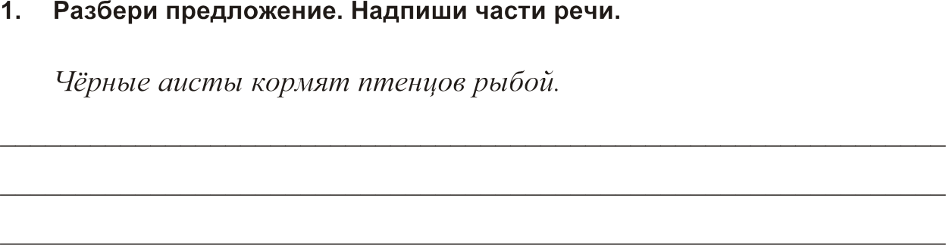

Итоговая контрольная работа: уровень 1
прил. сущ. гл. сущ. сущ.
1) аисты (какие?) черные
2) кормят (кого?) птенцов
3) кормят (чем?) рыбой

Slide 3
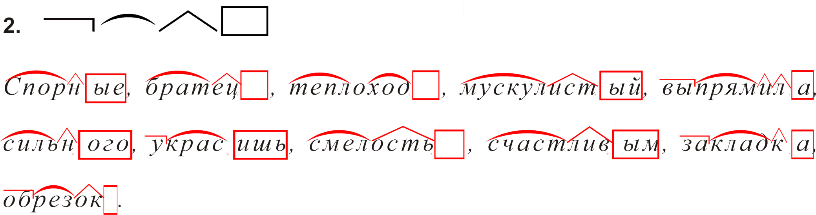
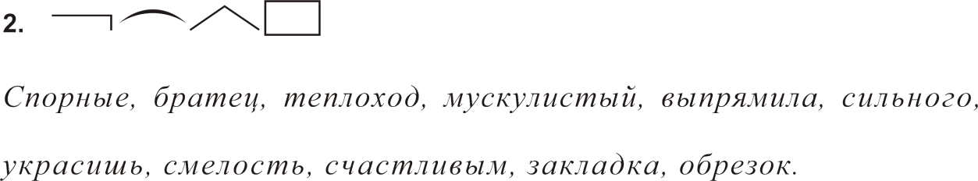
Итоговая контрольная работа: уровень 1

Slide 4
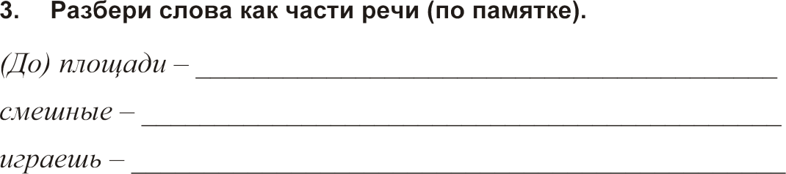
Итоговая контрольная работа: уровень 1
сущ., площадь, ж. р., 3 скл., неодуш., нариц., в ед. ч., в Р. п.
прил., мн. ч., в И. п. / В. п.
гл., играть, I спр., 2 л., в ед. ч., наст. вр., несов. вид

Slide 5
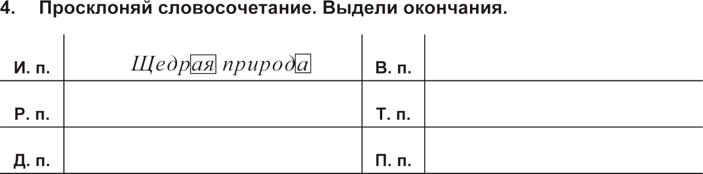
Итоговая контрольная работа: уровень 1
щедр ую природ у
щедр ой природ ы
щедр ой природ ой
щедр ой природ е
о щедр ой природ е

Slide 6
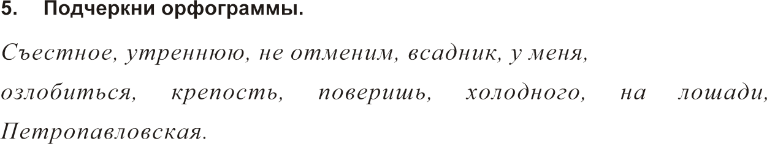
Итоговая контрольная работа: уровень 1
.
.

Slide 7
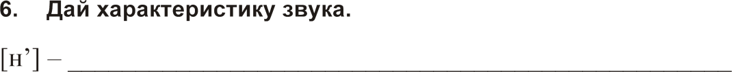
Итоговая контрольная работа: уровень 1
согл., мягк.парный, зв. непарн.

Slide 8
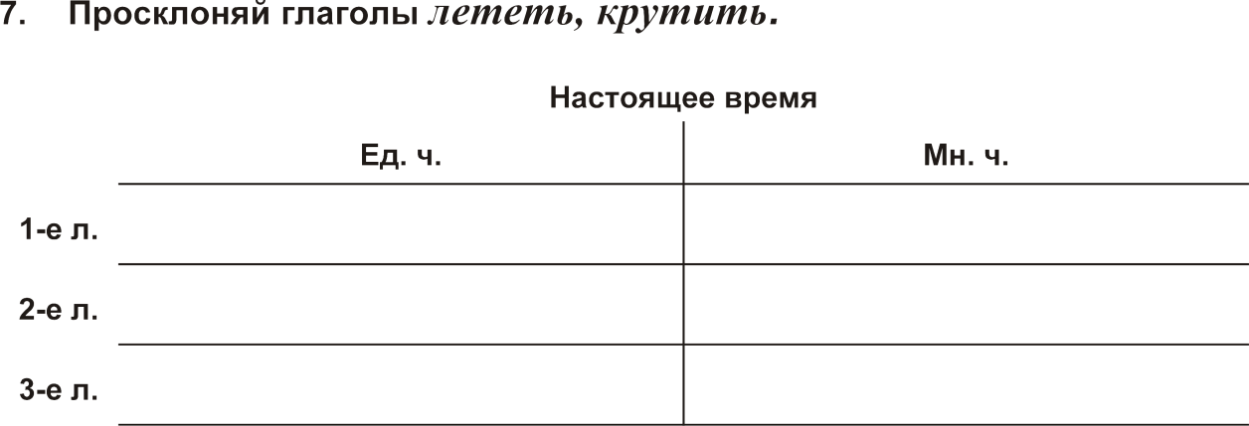
Итоговая контрольная работа: уровень 1
лечу, кручу
летим, крутим
летишь, крутишь
летите, крутите
летит, крутит
летят, крутят

Slide 9
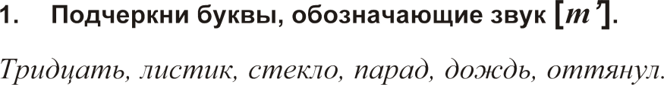
Итоговая контрольная работа: уровень 2

Slide 10
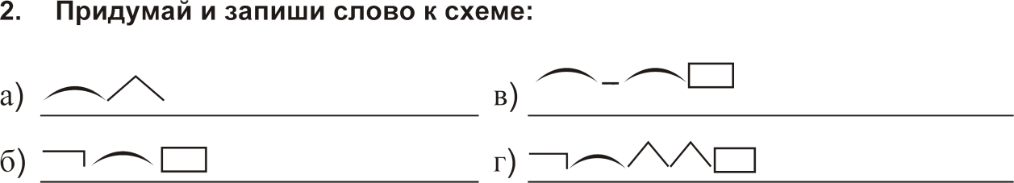
Итоговая контрольная работа: уровень 2
малинник
ледоколу
заходи
выехали

Slide 11
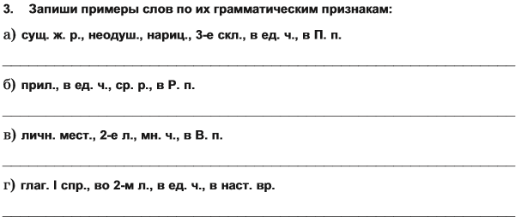
Итоговая контрольная работа: уровень 2
(на) скатерти, (в) печи
(у) зимнего
(за) вас
рисуешь

Slide 12
Итоговая контрольная работа: уровень 2
Весной распускаются листья, и зеленеет молодая трава.

Slide 13
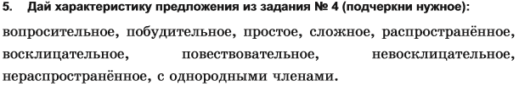
Итоговая контрольная работа: уровень 2

Slide 14
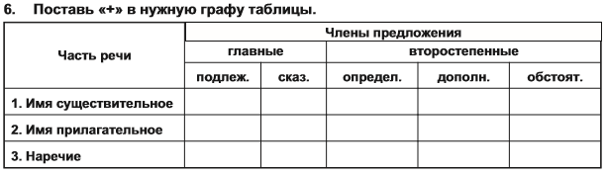
Итоговая контрольная работа: уровень 2
+
+
+
+
+

Slide 15

Итоговая контрольная работа: уровень 3
Анюта
л’ э б’ и т’
вестник
м а р’ и й’ а

Slide 16
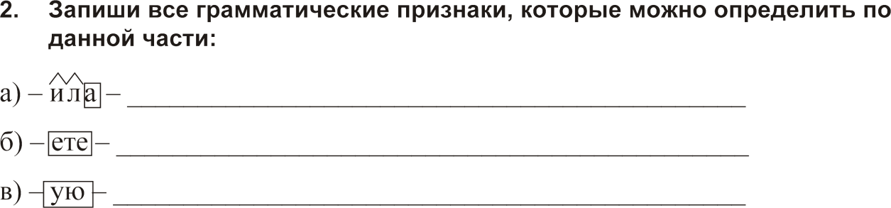
Итоговая контрольная работа: уровень 3
гл., 3 л., ед. ч., прош. вр., ж. р.
гл., I спр., 2 л., мн. ч., наст. / буд. вр.
гл., I спр., 1 л., ед. ч., наст. / буд. вр.

Slide 17
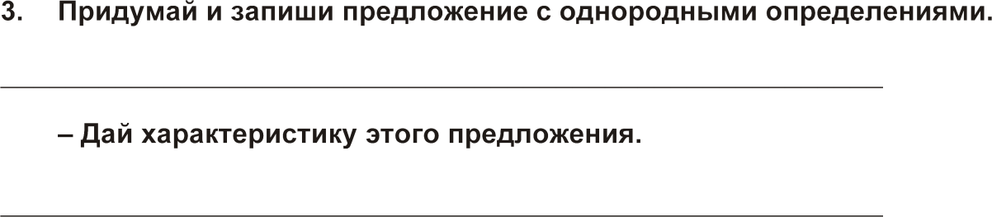
Итоговая контрольная работа: уровень 3
Яркие, крупные, прозрачные капли сверкали на листьях.
повест., невоскл., прост., распростр., с однород. опред.

Slide 18
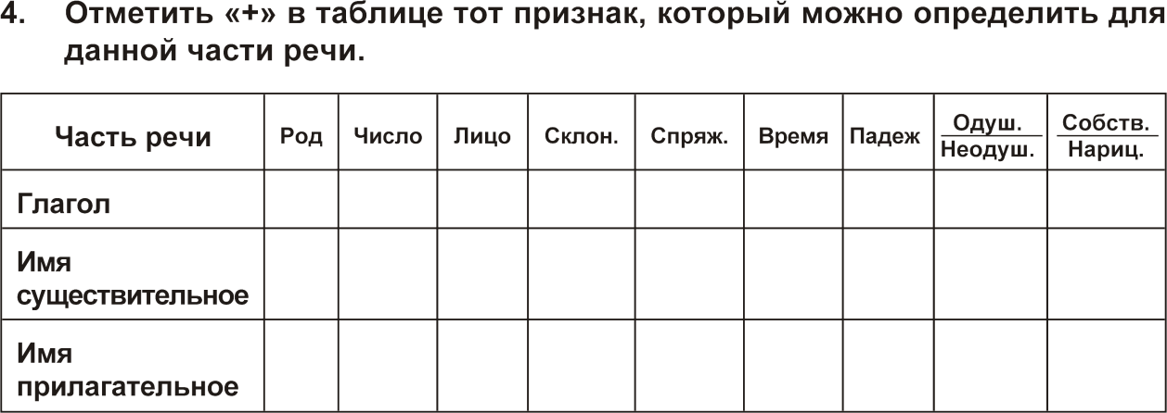
Итоговая контрольная работа: уровень 3
пр. вр.
+
+
+
+
+
+
+
+
+
+
+
+
+

Slide 19
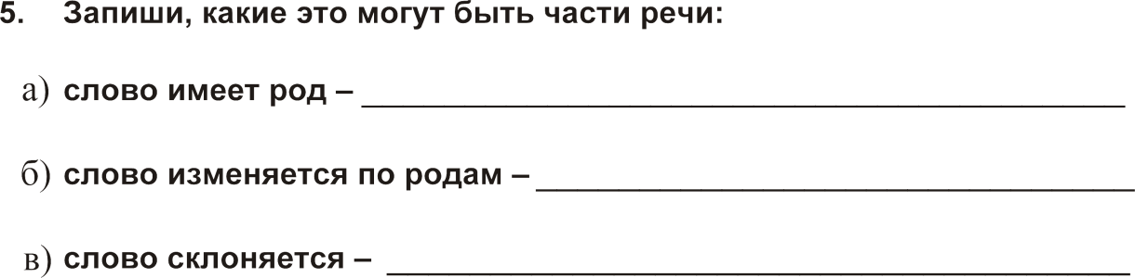
Итоговая контрольная работа: уровень 3
существительное, местоимение
прилагательное, глагол
сущ., местоим., прилаг.

